Slide 1
Diseño de carta y menú.
Alimentos de estacionalidad.
4 °A.

Slide 2
DISEÑO DE CARTA Y MENÚ. PROFESOR: José Luis Muñoz Q.
Liceo José Victorino Lastarria
Rancagua
“Formando Técnicos para el mañana”
Unidad Técnico-Pedagógica
Semana del 11 las 15 de mayo.
Objetivo aprendizaje n°5: Elaborar cartas y menús para servicios y establecimientos de consumo frecuente o masivo, que consideren la estación año, el tipo de cliente y sus requerimientos nutricionales, la disponibilidad de los insumos.
Objetivo clase: comprender las características de los alimentos de estacionalidad y las condiciones en las que se desarrollan.

Slide 3
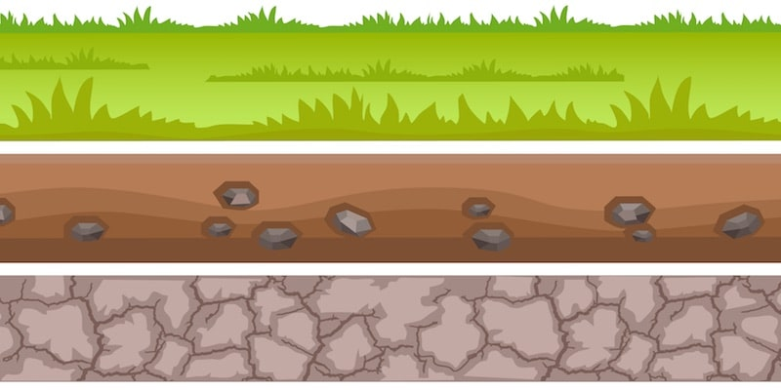
ESTACIONALIDAD DE LOS ALIMENTOS.
según estación del año se desarrollan diversos alimentos dependiendo de las condícenos que esta tenga.
Tierra (suelo)
Horizonte A humus.
Horizonte B minerales.
Horizonte C formado por rocas.
Horizonte R formado por roca madre, origina los otros suelos.
Elementos químicos vitales para el cultivo vegetal: nitrógeno, fosforo y potasio.
Recurso HIDRICO.
H2O.
SOL.

Slide 4
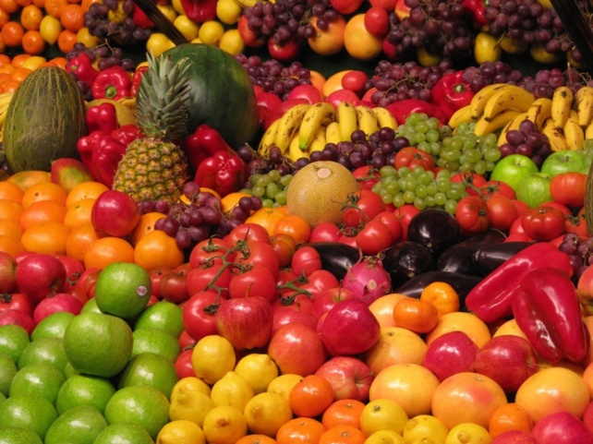
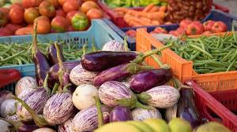
ALIMENTOS PRIMAVERA VERANO.
VERDURAS:
Zapallo Italiano ALBAHACA.
ALCACHOFA.
ARVEJAS.
CEBOLLA.
CHOCLO.
CILANTRO.
ESPARRAGO.
TOMATE.
PUERRO.
PEPINO.
POROTO VERDE.
FRUTAS:
ARANDANO.
CEREZA.
CIRUELA.
DAMASCO.
DURAZNO.
FRABUESA.
FRUTILLA.
HIGO.
KIWI.
MANZANA.
MELON.
MENBRILLO
SANDIA.
PAPALLA.

Slide 5
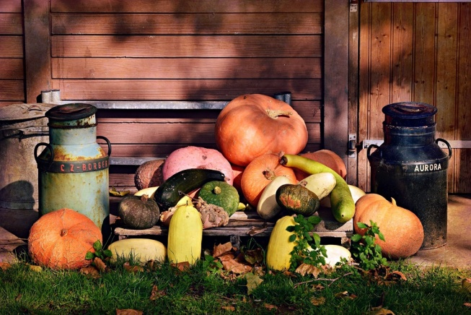
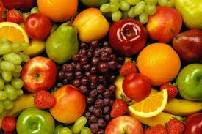
ALIMENTOS OTOÑO INVIERNO.
VERDURAS:
ACEITUNA, ACELGA.
AJO, AJI.
ALCACHOFA, APIO.
VERENJENA, VETARRAGA.
BROCOLI, CEBOLLA.
CEBOLLIN.
COLIFLOR.
ENDIBIA.
HINOJO.
LECHUGA.
PALTA.
RABANO.
REPOLLO.
RUCULA.
ZAPALLO.
FRUTAS:
KIWI.
LIMÓN.
MANDARINA.
MEMBRILLO.
NARANJA.
PERAS.
PLATANOS.
UVAS.

Slide 6
FIN.
LA MEJOR MANERA DE MANTENER TUS MANOS LIMPIAS ES LAVARLAS CON AGUA Y JABON POR MINIMO 20 SEGUNDOS.
LOS GUANTES PRODUCEN UNA FALSA SEGURIDAD.

